Slide 1
«Одно сражение – одна победа»

Slide 3
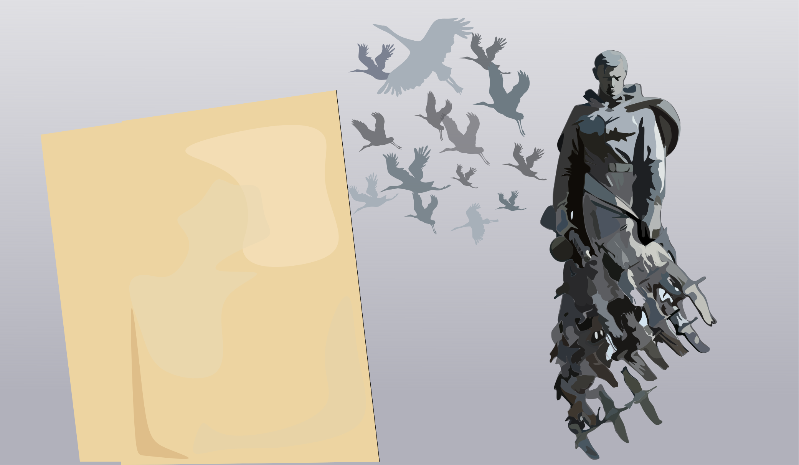
Согласно официальным данным в боях под Ржевом в 1942‑1943 годах погибли более миллиона советских солдат и офицеров. Однако, по неофициальным данным, потери в Ржевской битве составили более 2 миллионов бойцов и командиров.

Slide 4
Ржевская битва
Ржевская битва - кровопролитные сражения войск Западного и Калининского фронтов против группы армий "Центр", происходившие на Ржевско‑Сычёвском направлении с 8 января 1942 года по 31 марта 1943 года в ходе Великой Отечественной войны.

Slide 5
Ржевско-Вяземская операция
Первая наступательная операция состоялась в январе ‑ апреле 1942 года (Ржевско‑Вяземская). 8 января 1942 года Калининский фронт начал Ржевско‑Вяземскую операцию, являвшуюся частью общего наступления Красной Армии и продолжавшуюся до апреля 1942 года. Главная роль в этой операции отводилась Западному фронту, наступавшему силами девяти армий и двух кавалерийских корпусов и наносившему основной удар в районе Вязьмы. Главный удар по врагу западнее Ржева наносила 39‑я армия под командованием генерал‑майора Масленникова.

Slide 6
Ржевско-Сычёвская операция
16 июля 1942 года, за день до начала Сталинградской битвы, Ставка Верховного Главнокомандования поставила перед командованием Западного и Калининского фронтов задачу наступательной Ржевско‑Сычёвской операции. Важнейшей особенностью этой операции должна была стать ее внезапность.
По данным архива Министерства обороны Красная Армия потеряла только в начальный период Ржевско‑Сычевской операции - с 30 июля по 23 августа 1942 года - 193 383 человека убитыми и ранеными.

Slide 7
Новая Ржевско‑Вяземская наступательная операция
2 марта 1943 года в 14 часов 30 минут советские армии получили приказ перейти в наступление. Немецкое командование уже начало планомерный отвод своих войск от рубежа к рубежу. К исходу дня 2 марта советскими войсками были заняты деревни Кокошкино, Малахово‑Волжское, Тростино и др. 359‑я дивизия во втором часу ночи 3 марта овладела деревней Костерово, 220‑я дивизия к утру вышла на линию железной дороги Москва‑Великие Луки, а в 11 часов дня после короткого боя овладела станцией Мончалово, 369‑я дивизия ночной атакой выбила арьергардные подразделения немцев из деревни Петуново, заняла деревню Толстиково.

Slide 8
Значение Ржевской битвы в истории
В советские годы Ржевская битва была «засекреченной» и власти избегали упоминаний о ней.
В действительности о боях подо Ржевом не то чтобы не говорили, на них просто никогда не заостряли внимания. Во-первых, потому что в советской историографии бои за Ржев рассматривали не как одно сражение, растянувшееся более чем на год, а как несколько операций, не связанных друг с другом. Во-вторых, несмотря на ожесточение и потери, сражение подо Ржевом никогда не становилось ключевым на советско-германском фронте.

